Slide 1
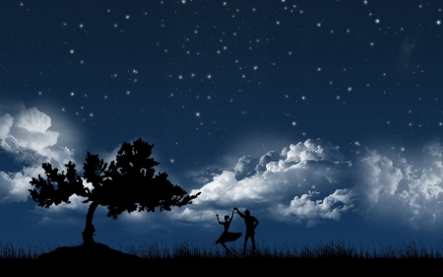

Slide 2
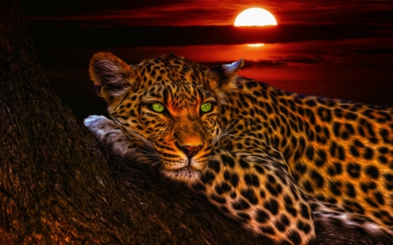
Toda tempestade
é oportunidade para renascer
Anieli Talon

Slide 3
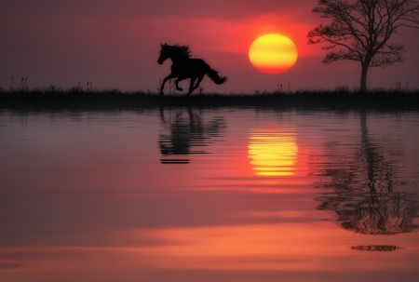
Se a vida segue, então deixa ela seguir. Se entregue ao movimento natural mesmo que este seja doloroso e difícil de aceitar. Nem sempre a vida é mansa, ela sacode para nos movermos.

Slide 4
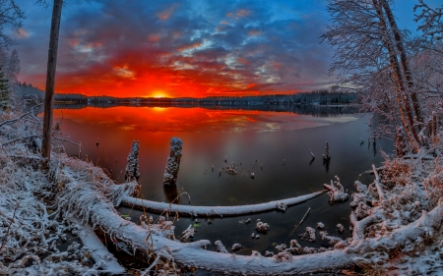
Às vezes, traçamos uma linha de navegação, ajeitamos as velas, o barco, nos preparamos para a viagem programada no nosso mapa pessoal.

Slide 5
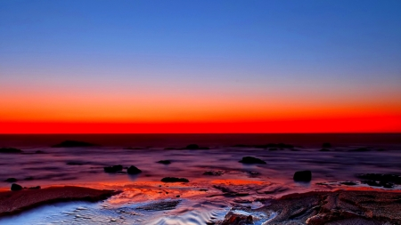
E então, eis que surge no meio da jornada uma força da natureza que foge aos planos, uma tormenta que desestabiliza o barco, faz mudar o rumo, as velas, a direção e leva tudo aquilo que tínhamos como bagagem da vida.

Slide 6
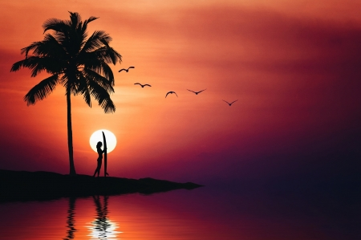
Como se nos tirasse tudo o que estava garantido e à mão para forçosamente nos colocar na possibilidade de recomeçar, num outro rumo para um novo destino.

Slide 7
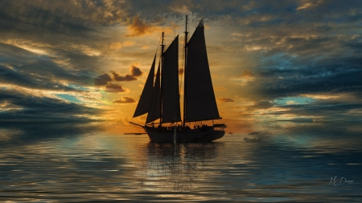
A vida sabe e reconhece a nossa força pessoal e não faria isso sem um propósito. Ela conhece nossas reais capacidades que são testadas em momentos de turbulência. A vida nos coloca em provas de superação.

Slide 8
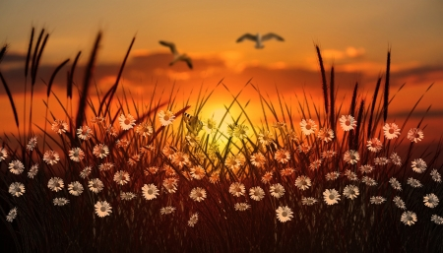
Após passada a tempestade, tudo fica bagunçado, perdido, somos colocados na possibilidade da transformação.

Slide 9
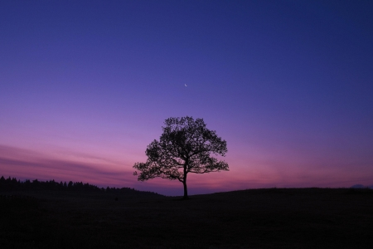
Este movimento da tormenta vem carregado de energia para a nossa auto geração, ela nos abastece para potencializar recomeços e catalisar novas possibilidades. Não procure voltar para onde estava.

Slide 10
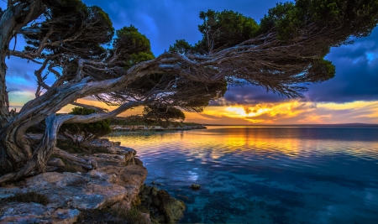
Nesse momento o melhor a fazer é parar, respirar e perceber que talvez aquele caminho pré-determinado não seja o seu destino.

Slide 11
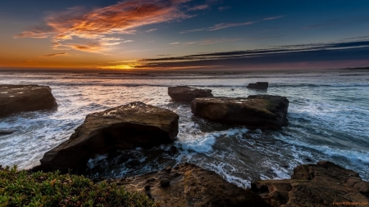
A natureza age de forma muito sábia e sempre traz consigo seus propósitos. Nada é em vão e nenhuma ação é solta, tudo está conectado a algo maior, para ascensão, desenvolvimento,

Slide 12
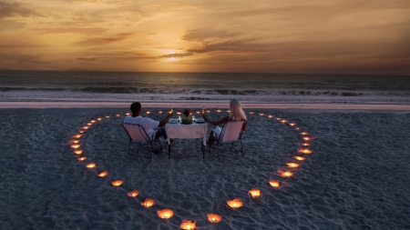
autoconhecimento, amadurecimento e evolução pessoal, pode confiar. Por isso, as tormentas existem, para que uma força além de nós desfaça rumos pré-determinados para algo maior e melhor.

Slide 13
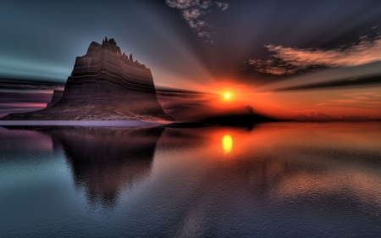
Pense, se a vida viesse dizer em tom manso que aquele caminho não é o ideal, dificilmente pensaríamos em virar o leme e vela para seguir os conselhos da vida.

Slide 14
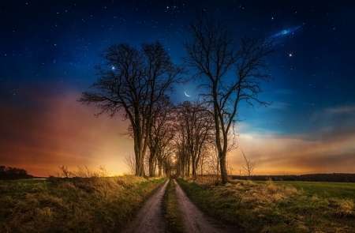
Nós nem mesmo seguimos as próprias intuições! Por isso esta força sobrenatural nos move e o melhor é não oferecer sem resistência para não gerar ainda mais dor.

Slide 15
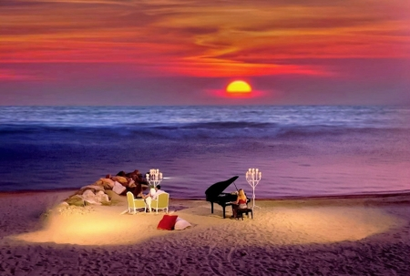
Segue o fluxo, deixe-se bagunçar. Chore se tiver de chorar, viva um luto do que acabou de deixar, mas depois traga entendimento para este novo momento e da sua nova rota de vida.

Slide 16
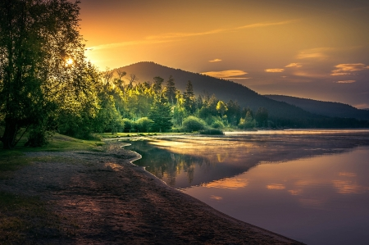
Após toda tormenta, o sol ilumina. Assim é o movimento natural e perfeito para clarear, secar as águas das lamentações e avistar o novo horizonte que se abriu. Se abra junto.

Slide 17
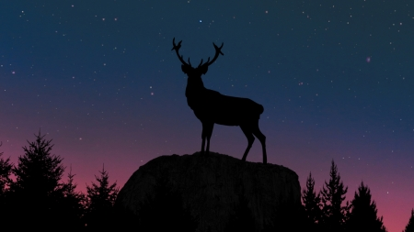
Tudo segue no seu divino propósito. A vida é sábia. Aceite, agradeça e confia. Pois como diz o ditado, após a tempestade vem a bonança, então prepare seu ser para os presentes que o universo lhe reservou.

Slide 18
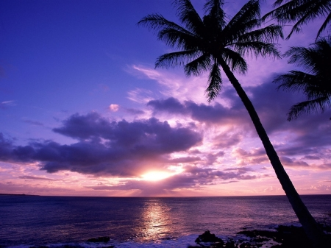
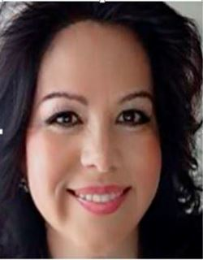
Imagens Internet
Autor do Texto: Anieli Talon
Música:Gheorghe Zamfir-El Pastor solitario
Formatação: Olga Lopes
lopesolg@gmail.com
www.facebook.com/olga.lopes.16
www.youtube.com/c/olgalopes
www.sergrasan.com

